Slide 1
ผลการประเมินขึ้นทะเบียนหน่วยบริการ ปีงบประมาณ 2565
วาระที่ 3.6
นำเสนอการประชุม อคม. ครั้งที่ 1/2565 วันที่ 24 กุมภาพันธ์ 2565

Slide 2
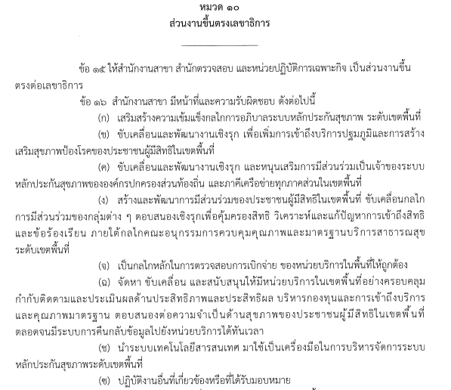
ประกาศ คณะกรรมการหลักประกันสุขภาพแห่งชาติ ลงนาม ณ 5 ก.ค.2564 : อำนาจหน้าที่

Slide 3
ประเภทของหน่วยบริการ
อ้างอิง ข้อบังคับคณะกรรมการหลักประกันสุขภาพแห่งชาติ ว่าด้วยหลักเกณฑ์ วิธีการ และเงื่อนไขการขึ้นทะเบียนเป็นหน่วยบริการ และเครือข่ายหน่วยบริการ พ.ศ. 2564 ประกาศ ณ วันที่ 16 มิถุนายน พ.ศ. 2564
1. หน่วยบริการประจำ
2. หน่วยบริการปฐมภูมิ
3. หน่วยบริการที่รับการส่งต่อ สถานบริการที่ได้ขึ้นทะเบียนเป็นหน่วยบริการ
ที่รับการส่งต่อทั่วไปหรือหน่วยบริการที่รับการส่งต่อเฉพาะด้าน

Slide 4
การเข้าร่วมเป็นหน่วยบริการ
ที่มา : พรบ.หลักประกันสุขภาพแห่งชาติ พ.ศ.2545

Slide 5
การเข้าร่วมเป็นหน่วยบริการ
ต้องมีสถานะเป็น “สถานบริการ”
มีรหัสสถานพยาบาลจาก สนย. แล้ว
ต้องแจ้งใบสมัคร / แบบแสดงความจำนง ขอเข้าร่วม
ถ้าขอขึ้นทะเบียนเป็นหน่วยบริการประจำ ต้องเป็นหน่วยบริการปฐมภูมิด้วย และต้องระบุว่าหน่วยบริการที่รับการส่งต่อคือที่ใด (ถ้าไม่ได้ขึ้นทะเบียนเป็นหน่วยบริการที่รับการส่งต่อด้วยตนเอง)
ถ้าขอขึ้นทะเบียนเป็นหน่วยบริการปฐมภูมิ ต้องระบุว่าอยู่ในเครือข่ายหน่วยบริการประจำใด

Slide 6
การกำหนดให้เป็นสถานบริการ
ภาคเอกชน : ได้รับใบอนุญาตให้ประกอบสถานพยาบาล (สพ.7)
และอนุญาตให้ดำเนินการรักษาพยาบาล (สพ.19
จากสำนักสถานพยาบาลและการประกอบโรคศิลปะ
ภาครัฐ : มีการกำหนดบทบาทหน้าที่ “ให้บริการสาธารณสุข”
อย่างใดอย่างหนึ่ง ในกฎกระทรวง/ คำสั่งโครงสร้าง
หรือเอกสารอื่นใดจากหน่วยงานบังคับบัญชา

Slide 8
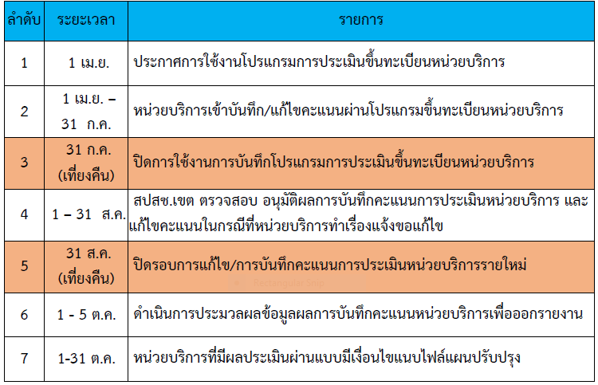
กรอบระยะเวลาการดำเนินงาน

Slide 10
รายงานผลการประเมินหน่วยบริการในระบบหลักประกันสุขภาพถ้วนหน้า แยกตามเขต

Slide 11
รายงานผลการประเมินหน่วยบริการในระบบหลักประกันสุขภาพถ้วนหน้า แยกตามประเภทหน่วยบริการ ณ วันที่ 17 เดือน กุมภาพันธ์ พ.ศ. 2565
รายงานผลการประเมินหน่วยบริการปฐมภูมิ
ผลการประเมิน | กลุ่ม | จำนวน | ร้อยละ(%) | จำนวนรวม ผลการประเมิน | จำนวนรวมร้อยละ
ผ่านเกณฑ์ | กลุ่ม 1 | 187 | 18.03 | 981 | 94.60
 | กลุ่ม 2 | 794 | 76.57
ผ่านแบบมีเงื่อนไข | กลุ่ม 3 | 4 | 0.39 | 55 | 5.30
 | กลุ่ม 4 | 51 | 4.92
ไม่ผ่าน | กลุ่ม 5 | 1 | 0.10 | 1 | 0.10
รวมทั้งหมด |  | 1,037 | 100.00 | 1,037 | 100.00
รายงานผลการประเมินหน่วยบริการประจำ
ผลการประเมิน | กลุ่ม | จำนวน | ร้อยละ(%) | จำนวนรวม ผลการประเมิน | จำนวนรวมร้อยละ (%)
ผ่านเกณฑ์ | กลุ่ม 1 | 9 | 11.39 | 75 | 94.94
 | กลุ่ม 2 | 66 | 83.54
ผ่านแบบมีเงื่อนไข | กลุ่ม 3 | 0 | 0.00 | 4 | 5.06
 | กลุ่ม 4 | 4 | 5.06
ไม่ผ่าน | กลุ่ม 5 | 0 | 0.00 | 0 | 0.00
รวมทั้งหมด |  | 79 | 100.00 | 79 | 100.00
รายงานผลการประเมินหน่วยบริการที่รับการส่งต่อ
ผลการประเมิน | กลุ่ม | จำนวน | ร้อยละ | จำนวนรวม ผลการประเมิน | จำนวนรวมร้อยละ (%)
ผ่านเกณฑ์ | กลุ่ม 1 | 75 | 96.15 | 75 | 96.15
ผ่านแบบมีเงื่อนไข | กลุ่ม 2 | 2 | 2.56 | 3 | 3.85
 | กลุ่ม 3 | 1 | 1.28
ไม่ผ่าน | กลุ่ม 4 | 0 | 0.00 | 0 | 0.00
รวมทั้งหมด |  | 78 | 100.00 | 78 | 100.00

Slide 12
รายงานผลการประเมินหน่วยบริการในระบบหลักประกันสุขภาพถ้วนหน้า ประเภทหน่วยบริการปฐมภูมิ ณ วันที่ 17 เดือน กุมภาพันธ์ พ.ศ. 2565
รายงานผลการประเมินหน่วยบริการปฐมภูมิ
ผลการประเมิน | กลุ่ม | จำนวน | ร้อยละ(%) | จำนวนรวม ผลการประเมิน | จำนวนรวมร้อยละ
ผ่านเกณฑ์ | กลุ่ม 1 | 187 | 18.03 | 981 | 94.60
 | กลุ่ม 2 | 794 | 76.57
ผ่านแบบมีเงื่อนไข | กลุ่ม 3 | 4 | 0.39 | 55 | 5.30
 | กลุ่ม 4 | 51 | 4.92
ไม่ผ่าน | กลุ่ม 5 | 1 | 0.10 | 1 | 0.10
รวมทั้งหมด |  | 1,037 | 100.00 | 1,037 | 100.00
จังหวัด | หน่วยบริการ | สาเหตุ
สุพรรณบุรี | รพสต. ทุ่งคลี หมู่ที่ 05 ทุ่งคลี (แม่ข่าย: รพ.เดิมบางนางบวช ) | ม3-2 พยาบาลวิชาชีพ/พยาบาลเวชปฏิบัติ

Slide 13
เสนอคณะอนุกรรมการควบคุมคุณภาพและมาตรฐานบริการสาธารณสุข เขต 5 ราชบุรี
@ เพื่อทราบ ผลการประเมินขึ้นทะเบียนหน่วยบริการ ปีงบประมาณ 2565

